Slide 1
数电第三次作业

Slide 2
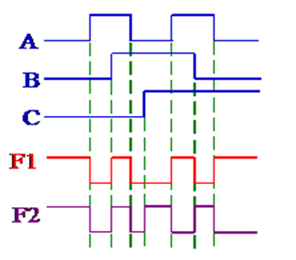
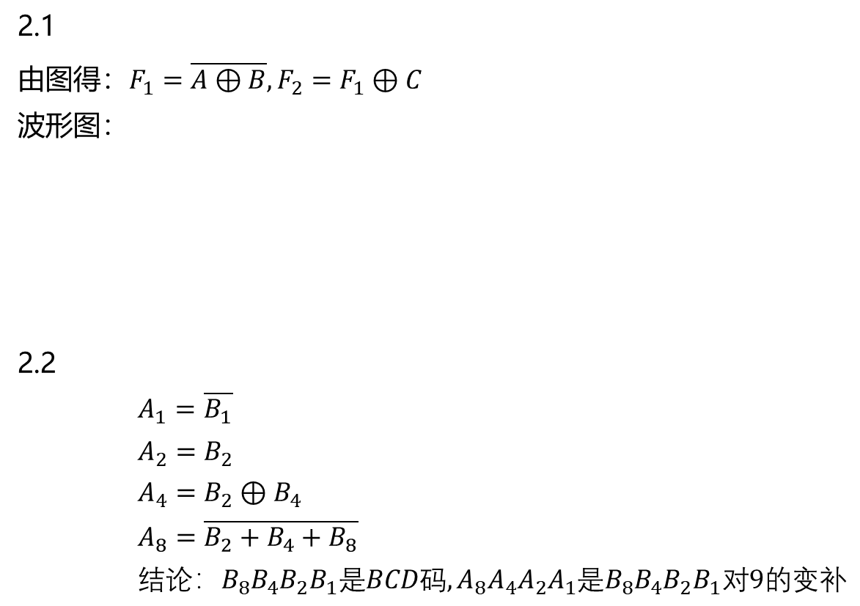
2.1
由图得：$F_{1}=\overline{A⊕B},F_{2}=F_{1}⊕C$
波形图：
2.2
$$A_{1}=\overline{B_{1}} \\ A_{2}=B_{2} \\ A_{4}=B_{2}⊕B_{4} \\ A_{8}=\overline{B_{2}+B_{4}+B_{8}} \\ 结论：B_{8}B_{4}B_{2}B_{1}是BCD码,A_{8}A_{4}A_{2}A_{1}是B_{8}B_{4}B_{2}B_{1}对9的变补$$

Slide 3
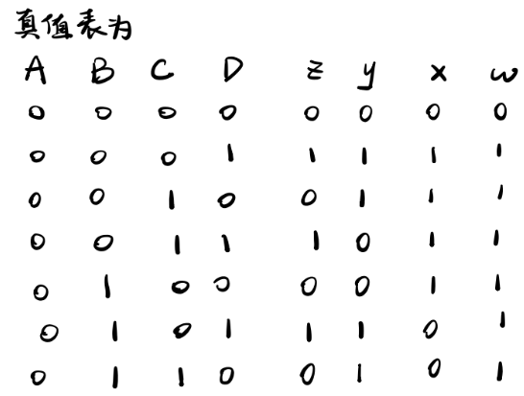
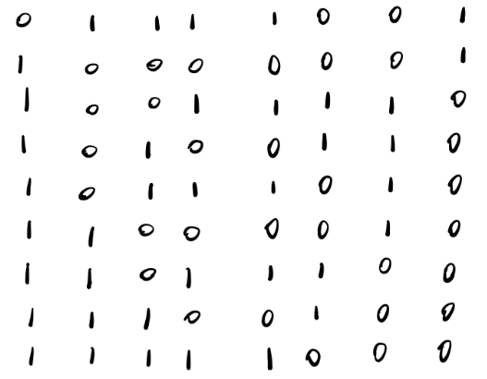
2.3 Z = D
Y = C ⊕ D
X = B ⊕ ( C + Y )== B ⊕ ( C + D )
W = A ⊕ ( B + C + D )
结论：16（四位二进制）变补器。

Slide 4
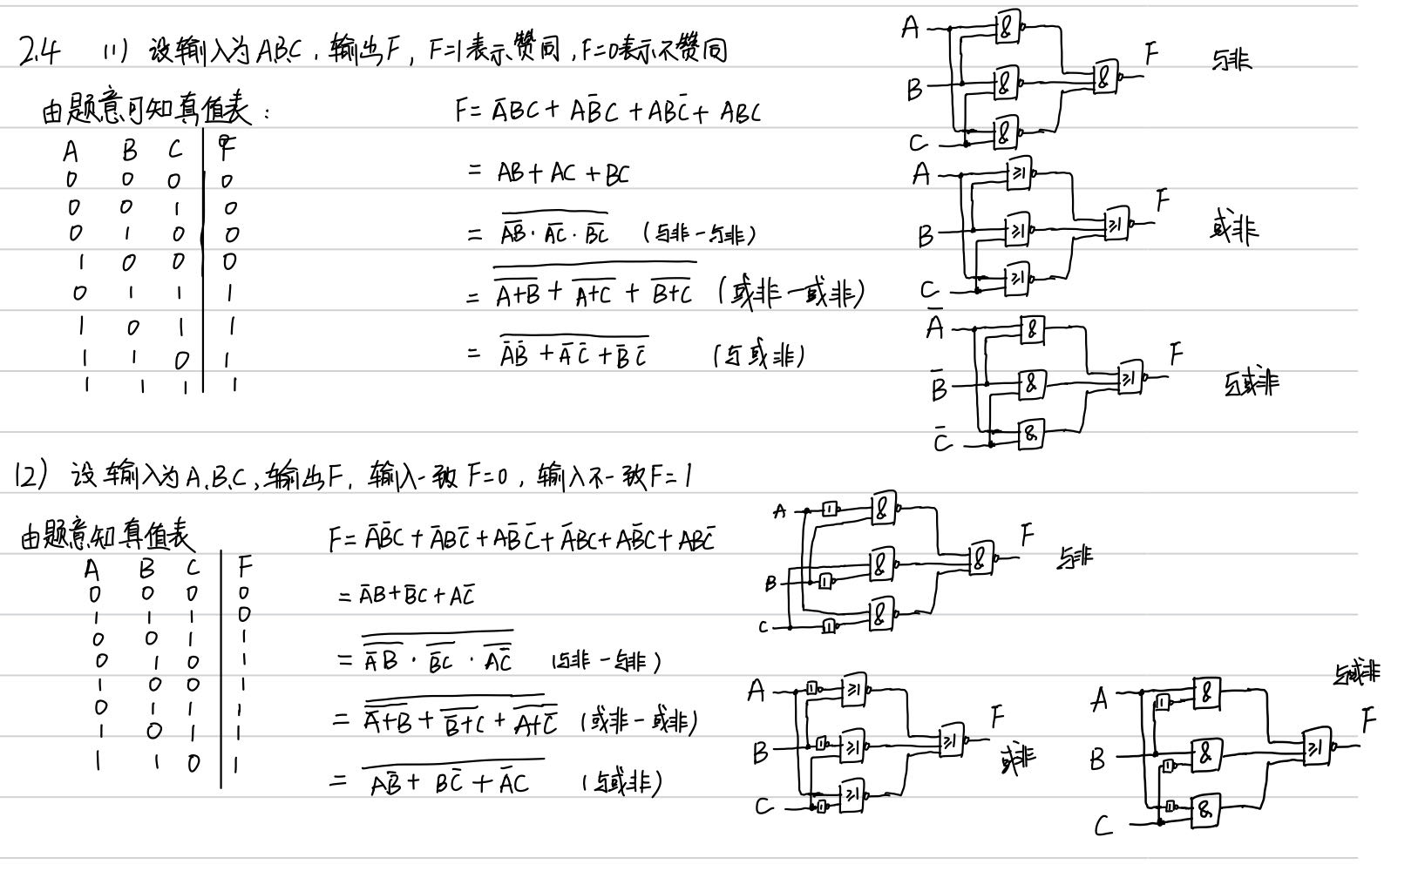
2.4

Slide 5
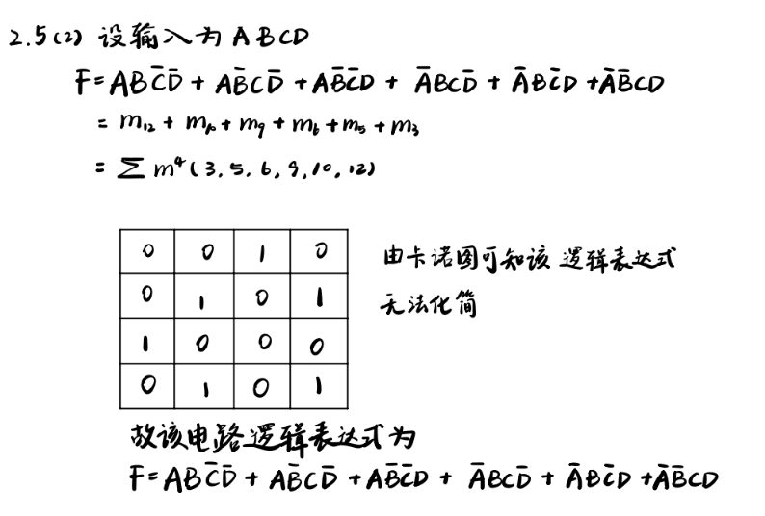

Slide 6
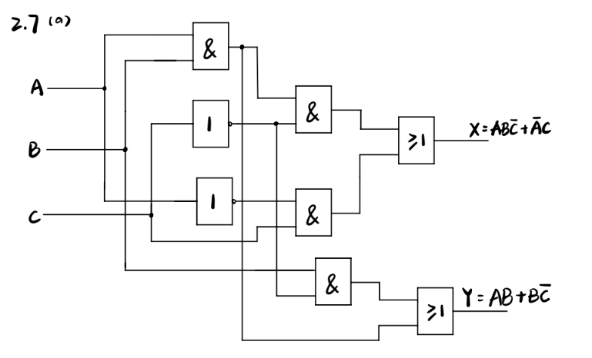
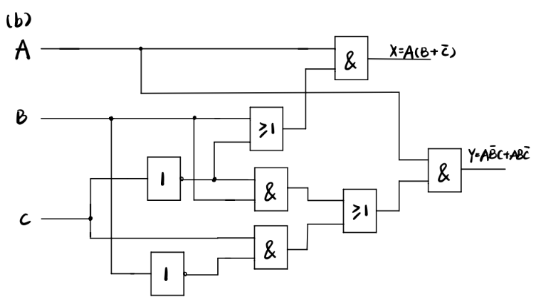
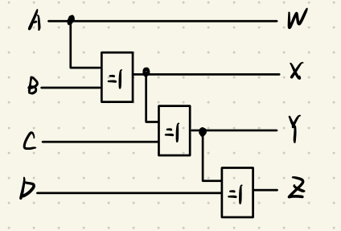
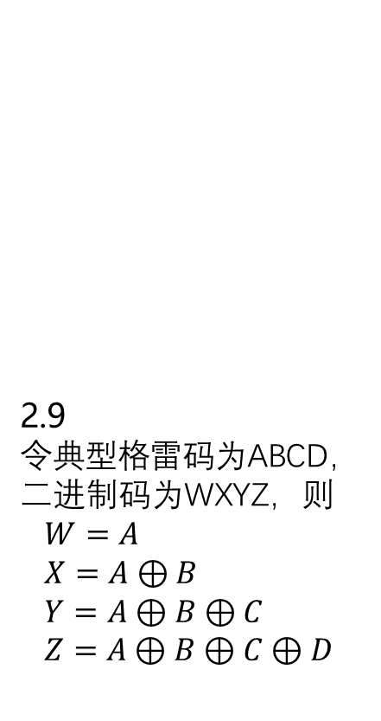
2.9
令典型格雷码为ABCD，
二进制码为WXYZ，则
$$W=A \\ X=A⊕B \\ Y=A⊕B⊕C \\ Z=A⊕B⊕C⊕D$$

Slide 7
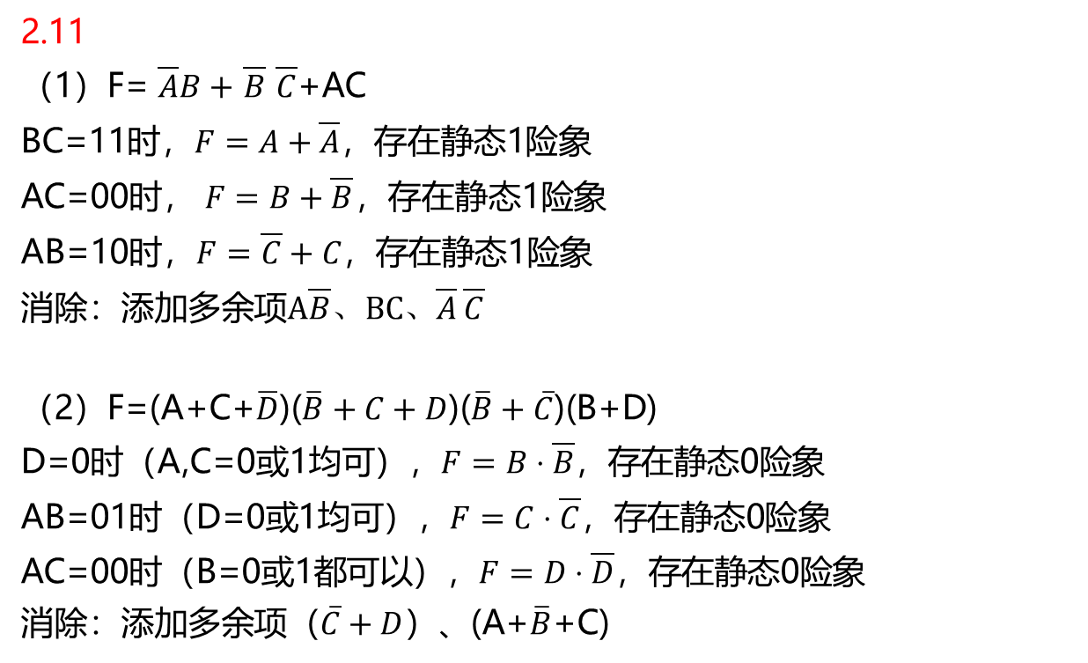
2.11 （1）F= $\overline{A}B+$ $\overline{B}$ $\overline{C}$+AC
BC=11时，$F=A+\overline{A}$，存在静态1险象
AC=00时， $F=B+\overline{B}$，存在静态1险象
AB=10时，$F=\overline{C}+C$，存在静态1险象
消除：添加多余项$A\overline{B}、BC、\overline{A}$ $\overline{C}$
（2）F=(A+C+$\overline{D}$)($\overline{B}+C+D$)($\overline{B}+\overline{C}$)(B+D)
D=0时（A,C=0或1均可），$F=B⋅\overline{B}$，存在静态0险象
AB=01时（D=0或1均可），$F=C⋅\overline{C}$，存在静态0险象
AC=00时（B=0或1都可以），$F=D⋅\overline{D}$，存在静态0险象
消除：添加多余项（$\overline{C}+D$）、(A+$\overline{B}$+C)

Slide 8
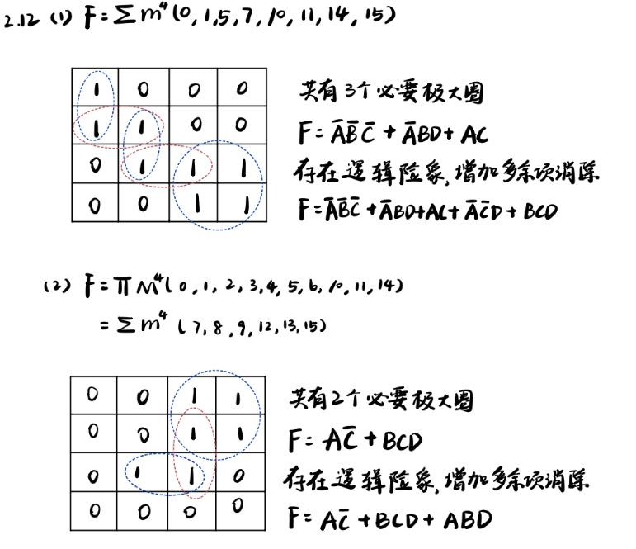
2.12

Slide 9
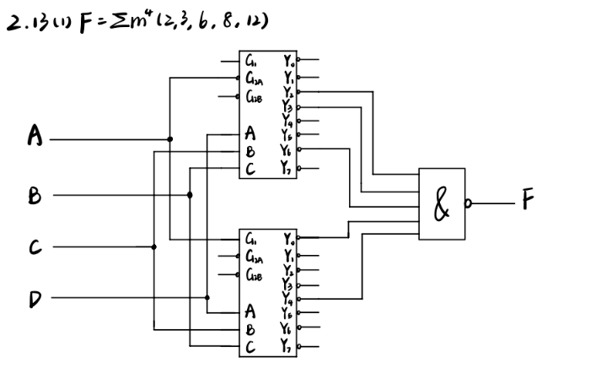
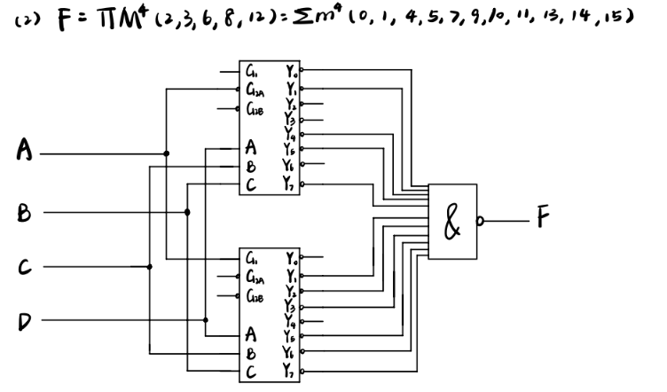
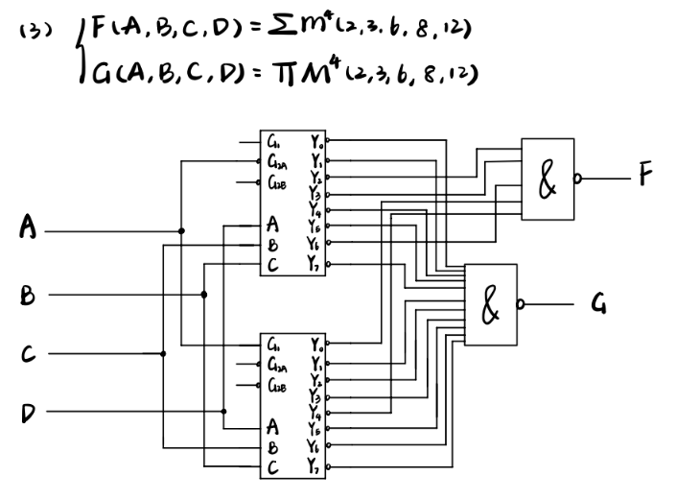
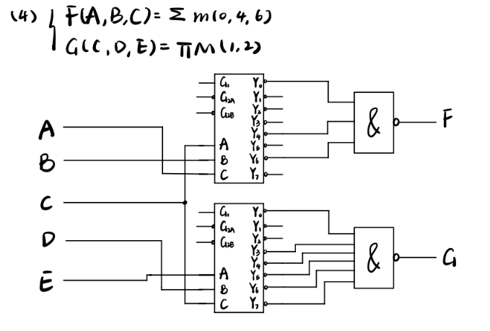

Slide 10
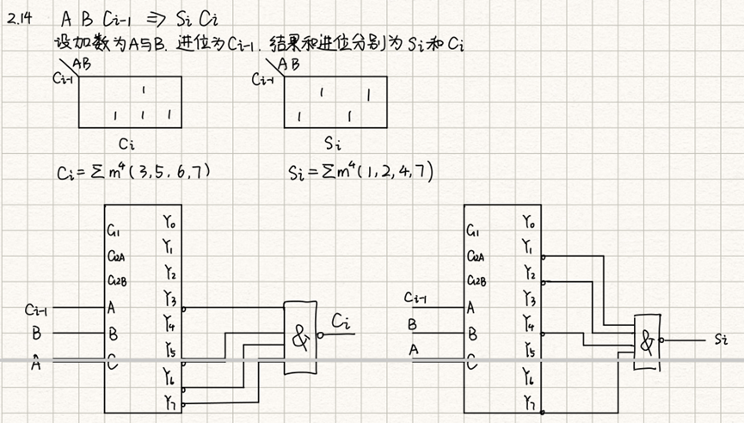
2.14

Slide 11
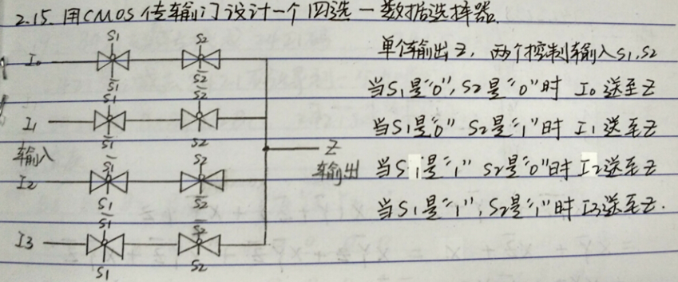
2.15

Slide 12
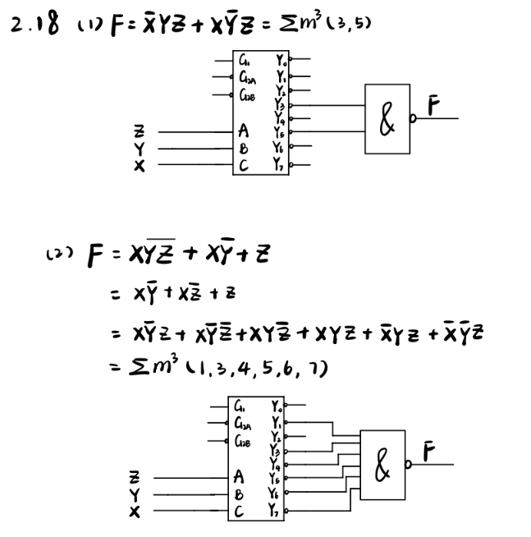

Slide 13
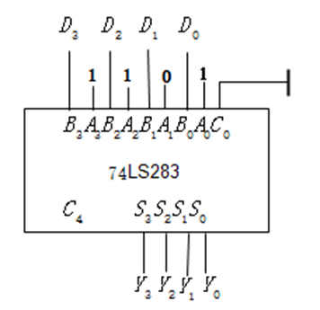

2.19
$$\left(1\right)用D_{3}D_{2}D_{1}D_{0}表示余3码,用Y_{3}Y_{2}Y_{1}Y_{0}表示8421码, \\ 则Y_{3}Y_{2}Y_{1}Y_{0}=D_{3}D_{2}D_{1}D_{0}−0011 \\ =D_{3}D_{2}D_{1}D_{0}+\left(−0011\right)补 \\ =D_{3}D_{2}D_{1}D_{0}+1101$$

Slide 14
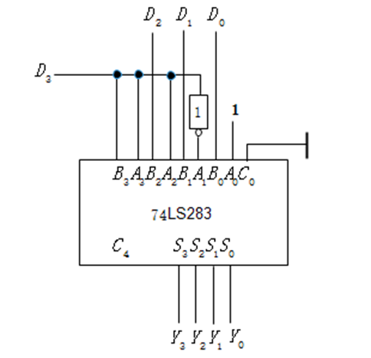
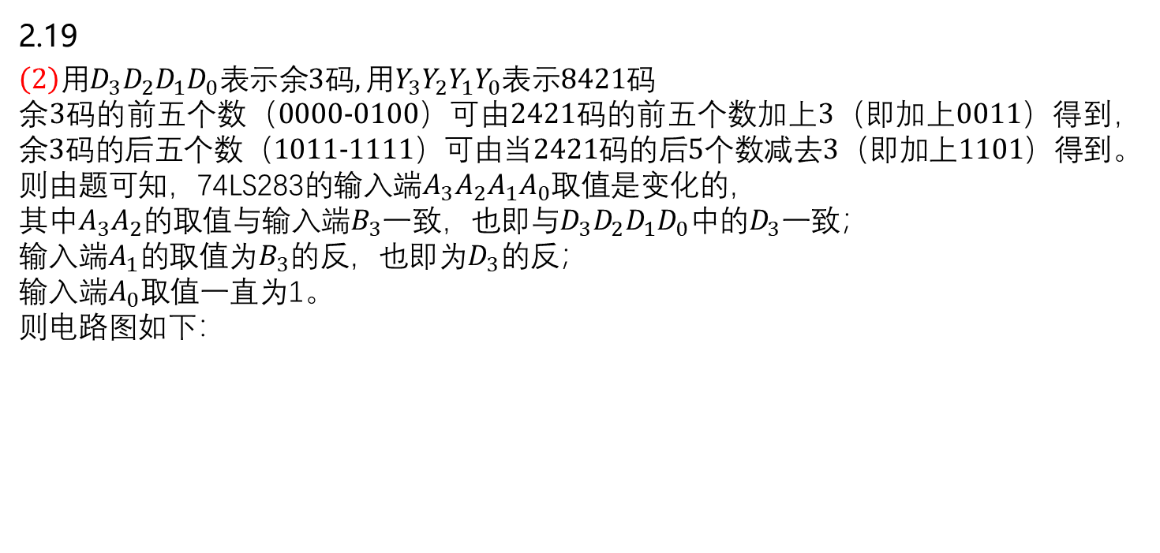
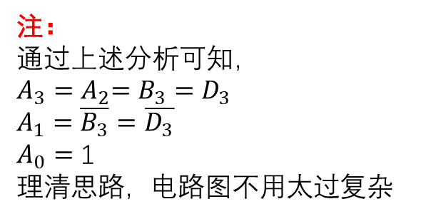
2.19
$$\left(2\right)用D_{3}D_{2}D_{1}D_{0}表示余3码,用Y_{3}Y_{2}Y_{1}Y_{0}表示8421码$$
余3码的前五个数（0000-0100）可由2421码的前五个数加上3（即加上0011）得到，余3码的后五个数（1011-1111）可由当2421码的后5个数减去3（即加上1101）得到。
$$\text{则由题可知，}\text{74}\text{LS}\text{283}\text{的输入端}A_{3}A_{2}A_{1}A_{0}\text{取值是变化的，}$$
$$\text{其中}A_{3}A_{2}\text{的取值与输入端}B_{3}\text{一致，也即与}D_{3}D_{2}D_{1}D_{0}\text{中的}D_{3}\text{一致；}$$
$$\text{输入端}A_{1}\text{的取值为}B_{3}\text{的反，也即为}D_{3}\text{的反；}$$
$$\text{输入端}A_{0}\text{取值一直为}\text{1}\text{。}$$
$$\text{则电路图如下：}$$
注：
通过上述分析$可知，$
$$A_{3}{=A}_{2}=B_{3}=D_{3}$$
$$A_{1}=\overline{B_{3}}=\overline{D_{3}}$$
$$A_{0}=\text{1}$$
$理清思路，$电路图不用太过复杂

